Slide 1
Муниципальное бюджетное образовательное учреждение дополнительного образования Дом детского творчества муниципального образования Кавказский район Из чего состоит радиоуправляемая автомодель
Автор -составитель :
Анисович Ю.Ю. – педагог дополнительного образования МБОУ ДО ДДТ МО Кавказский район

Slide 2
Составные части автомодели:
Любой моделист должен представлять, как устроена его модель. Это просто необходимо, так как её периодически потребуется обслуживать, настраивать и ремонтировать.
Составные части автомодели:
Шасси
Подвеска
Силовая установка
Источник энергии
Трансмиссия
Сервоприводы
Колёса
Кузов
Аппаратура радиоуправления

Slide 3
Шасси
Шасси - основа любой радиоуправляемой автомодели. Как правило, это металлическая или пластиковая пластина, к которой крепятся все остальные элементы.
Шасси в виде металлической пластины используется на моделях багги и трагги, пластиковые и карбоновые - на шоссейных моделях.
Модели монстров и краулеров обычно обладают самым сложным шасси в виде одной или нескольких деталей замысловатой формы.
Часто под словом "шасси" также понимают шасси модели в сборе с подвеской и трансмиссией.

Slide 4
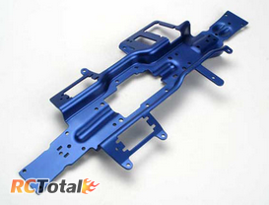
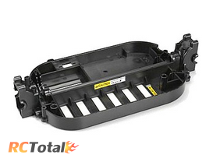
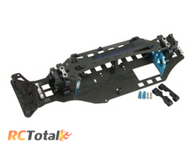
Виды шасси

Slide 5
Подвеска
Подвеска модели обеспечивает плавный ход автомобиля при прохождении неровностей, постоянный контакт колёс с дорогой для улучшения управляемости, а для внедорожных моделей также принимает на себя удар при приземлении после прыжков.
В подвеске большинства моделей используются маслонаполненные амортизаторы, установленные вертикально по одному на каждое колесо.
В простых моделях могут использоваться фрикционные амортизаторы.
У некоторых монстров устанавливается по два амортизатора на каждое колесо.

Slide 6
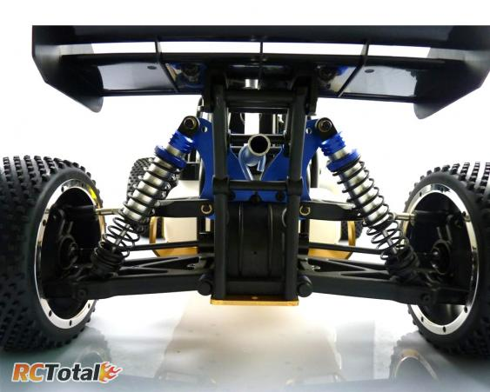
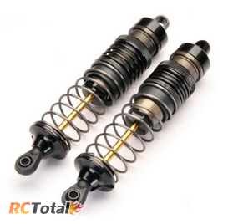
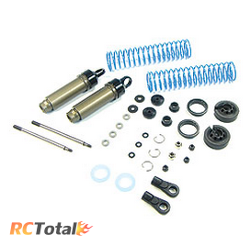
Подвеска

Slide 7
Силовая установка
Роль силовой установки модели может выполнять электромотор или двигатель внутреннего сгорания (ДВС).
Силовая установка электрической модели состоит из мотора и регулятора скорости.
Регулятор является промежуточным звеном между аккумулятором и мотором, обеспечивая нужное напряжение на контактах мотора, чтобы он вращался с необходимой скоростью.
Электромоторы можно разделить на два вида:
коллекторные и бесколлекторные.
Коллекторный двигатель в автомоделизме можно считать несколько устаревшим, но силовые установки на его основе значительно дешевле и используются достаточно часто. Недостатком такого вида моторов является наличие щеток, которые довольно быстро изнашиваются и двигатели требуют постоянного обслуживания (или замены) при интенсивной эксплуатации.
Бесколлекторные (brushless) моторы более дорогие, мощные и практически не нуждаются в обслуживании. Главным внешним отличием бесколлекторного мотора от коллекторного является наличие у него трёх проводов вместо двух.

Slide 8
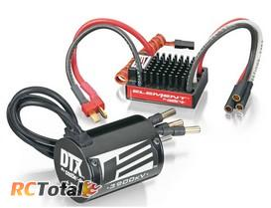
Силовая установка коллекторная и бесколлекторная

Slide 9
Двигатели внутреннего сгорания
Двигатели внутреннего сгорания, применяемые на автомоделях, можно разделить на калильные и бензиновые. На большинство моделей устанавливаются именно калильные ДВС, работают они на специальном топливе. Не на бензине!. Рабочий объем калильного двигателя обычно варьируется в пределах от 2 до 6 кубических сантиметров. Часто объем указывают в кубических дюймах, например: двигатель объемом 0.21 кубического дюйма (его еще могут называть "двадцать первый", называя только сотые доли объема в дюймах) = 3.44 см³.
Бензиновые двигатели используются на моделях больших масштабов, это связано с тем, что минимальный объем бензинового двигателя составляет порядка 20 см³, он довольно большой и тяжелый. Обычно используются двигатели объемом 20-30 см³.
Бензиновые двигатели развивают значительно меньшую мощность на один кубический сантиметр своего объема, но имеют больший крутящий момент и значительно экономичнее.
Большинство автомодельных двигателей - одноцилиндровые.

Slide 10
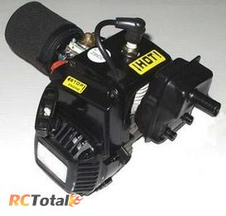
Двигатели внутреннего сгорания калильный и бензиновый

Slide 11
Источник энергии
Электрические автомодели работают от аккумуляторов (не от батареек, как игрушки). Наиболее часто используемые типы аккумуляторов - NiMH и LiPo.
Напряжение, от которого работает автомодель бывает обычно от 7.4 до 22.2 вольт.
При выборе аккумулятора следует учитывать характеристики регулятора скорости, установленного на модели, от него будет зависеть тип аккумулятора и его напряжение.

Slide 12
Источники энергии
Аккумуляторы практически никогда не идут в комплекте с автомоделью и их нужно покупать отдельно.
Одними из лучших по соотношению цена-качество являются недорогие китайские аккумуляторы Turnigy.
Специальное топливо для калильных двигателей состоит из метилового спирта, нитрометана и масла. При обращении с этим топливом следует соблюдать крайнюю осторожность - метиловый спирт чрезвычайно ядовит! Стоимость такого топлива достаточно высока, порядка 200-500 рублей за литр. Стандартный бак модели, объемом 120-150 см³ расходуется примерно за 10 минут (зависит от объема двигателя, бывают настоящие обжоры).
Так же, как и калильные, модельные бензиновые двигатели двухтактные, значит заправлять их надо смесью бензина и специального масла для двухтактных двигателей. Путь за ним лежит в любой магазин бензотехники.

Slide 13
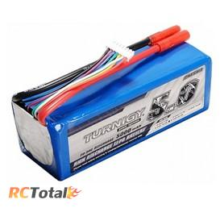
Аккумуляторы

Slide 14
Трансмиссия
Трансмиссия передает крутящий момент от двигателя к колесам. Для передачи крутящего момента используются зубчатые колёса, карданы и ремни.
Большинство моделей имеют полный привод на четыре колеса (4WD), хотя немалое распространение имеют также заднеприводные модели (2WD).
Между колесами на одной оси устанавливаются дифференциалы, а часто также межосевой дифференциал.

Slide 15
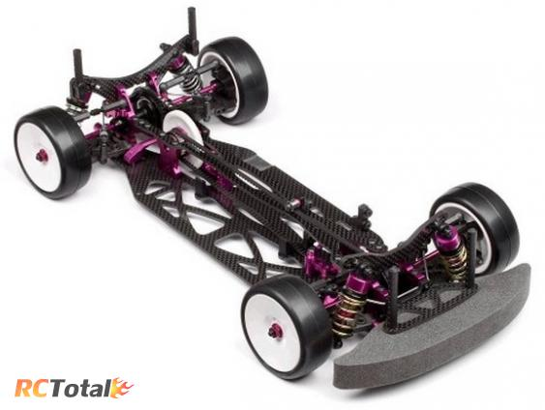
Трансмиссия

Slide 16
Сервоприводы
Для поворота колёс при рулении, а также для управления газом и тормозом на моделях с ДВС используются сервоприводы (в простонародье - "сервы", по-английски "servo").
Сервы - это небольшие коробочки с электромотором и редуктором, которые могут поворачивать свой выходной вал на заданный угол и удерживать его в этом положении.

Slide 17
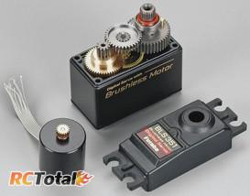
Сервоприводы

Slide 18
Колёса
В отличие от колёс настоящего автомобиля, колёса автомоделей не накачиваются воздухом, его роль выполняют мягкие внутренние вставки.
При выборе колёс для спортивной автомодели нужно руководствоваться только их характеристиками, а никак не внешним видом.
Красивые колёса со хромированными спицами и мощным протектором могут себе позволить только монстры и модели для дрифта.
Модели же, предназначенные для гонок, довольствуются сплошными дисками без спиц и шинами со специальным мелким протектором.

Slide 19
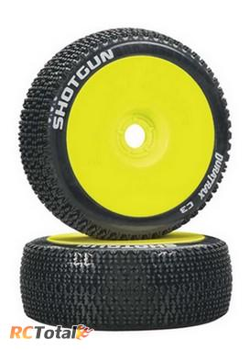
Колёса

Slide 20
Кузов
Кузов подавляющего большинства автомоделей изготавливается из лексана - тонкого, прочного и гибкого листа прозрачного пластика.
Такой кузов очень лёгкий и отлично защищает модель при столкновениях и переворотах.
Покраска кузова из лексана производится специальными красками изнутри. Устанавливается лексановый кузов на специальные стойки и закрепляется клипсами.
В отличие от настоящего автомобиля, такой кузов не является неотъемлемой частью модели и может быть легко заменён на другой.
Поэтому практически бессмысленно выбирать модель только по кузову или говорить "я купил модель Порше 911". При интенсивной эксплуатации модель за свою жизнь может сменить несколько кузовов, постепенно приходящих в негодность

Slide 21
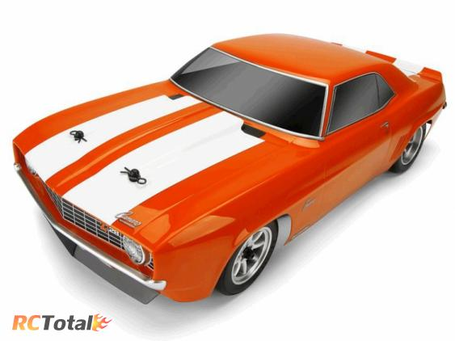
Неокрашенный и окрашенный кузов

Slide 22
Аппаратура радиоуправления
Модель становится радиоуправляемой только тогда, когда на ней установлена аппаратура радиоуправления или просто "аппаратура".
Аппаратура состоит из двух частей - передатчика и приёмника.
Для управления автомоделями, как правило, используется передатчик пистолетного типа, курок которого управляет ускорением и тормозом, а рулевое колесо - поворотом модели. На рынке присутствует огромный выбор самой различной аппаратуры стоимостью от пары десятков до нескольких сотен долларов. Последнее время практически вся новая аппаратура работает на частоте 2.4 ГГц, при этом одновременно в одном месте может запускаться много моделей, не создавая друг другу помех.

Slide 23
Аппаратура радиоуправления

Slide 24
Источники информации
Rctotal.ru > item > iz-chego-sostoit-radioupravljaemaja-avtomodel

